Slide 1


مدرسة الحكمة
قسم الثانوى بنين
فرع النعيمية
توجيه العلوم
الصف 10م
الحكمة
معلم المادة : موجه العلوم / مديرالقسم /
أ/السيد مصباح أ/عطاحلوم أ/عصام أبوسل

Slide 2
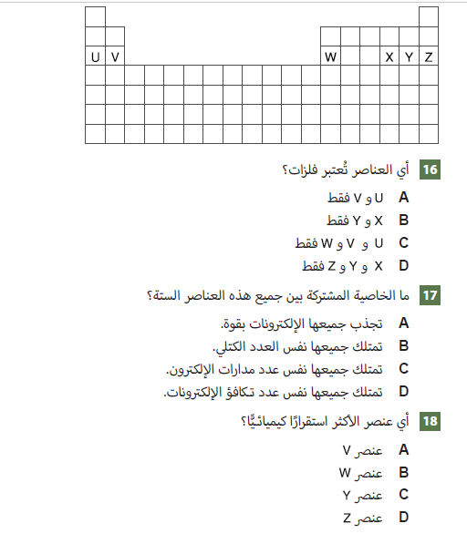
IBTمن تدريبات

Slide 3
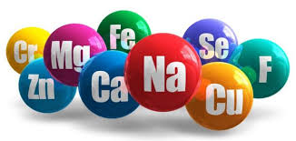
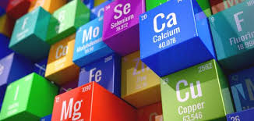
صيغ المركبات الأيونية وأسماؤها
نواتج التعلم
1- يميز الطالب بين الأيونات الأحادية والأيونات المتعددة الذرات
2- بتعرف الطالب على خطوات كتابة الصيغة الكيميائية للمركبات الأيونية التي تحوي أيونات متعددة الذرات

Slide 4

التهيئة الحافزة
استراتيجية العصف الذهني
هل يوجد شيء في الكون ليس له اسم ؟؟

Slide 5
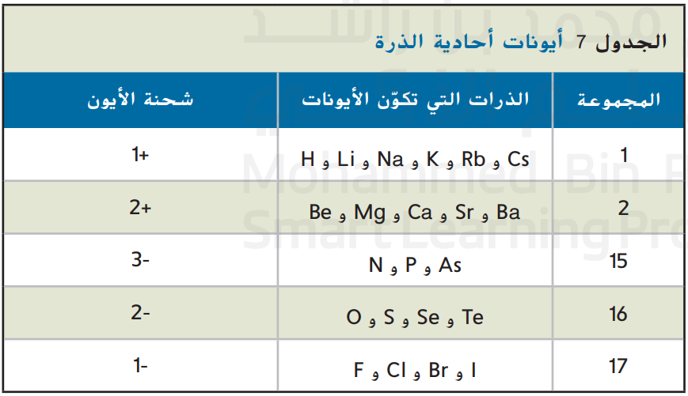
يعرف الأيونات أحادية الذرة

Slide 6

استراتيجية العصف الذهني
ما هي خطوات كتابة صيغة المركب الأيوني الثنائي ؟؟
الصيغ الكيميائية للمركبات الايونية الثنائية
عند كتابة الصيغة الكيميائية لاي مركب ايوني نتبع الطريقة التالية :
1- يكتب رمز الايون الموجب اولا .
2- يكتب رمز الايون السالب .
3- توضع أرقام صغيرة أسفل يمين الرمز لتعبير عن عدد ذرات العنصر في المركب الأيوني .

Slide 7
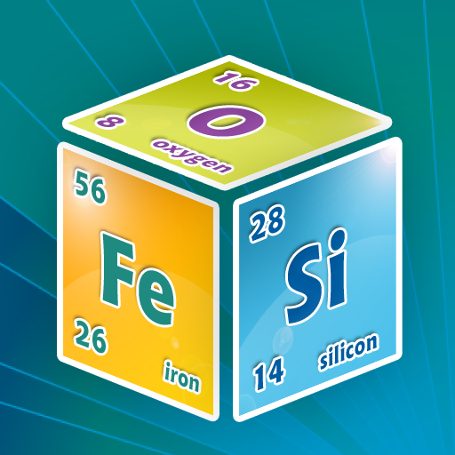
2- أيون البوتاسيوم وأيون الاكسجين
ايون البوتاسيوم و ايون الاكسجين
المركب الأيوني المكون من
K
O
رمز الايونات
K +
O ⁻ ⁻
1
2
نسبة الايونات
صيغة المركب
K2 O
مجموع الشحنات
صفر

Slide 8
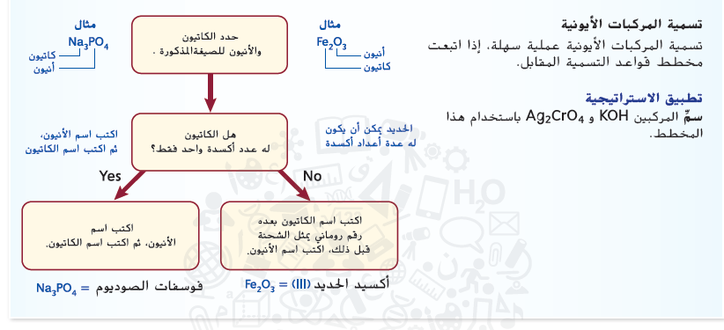

Slide 10


عند تسمية المركبات الأيونية المحتوية على أيونات متعددة الذرات
نتبع نفس الخطوات المتبعة في تسمية المركبات الأيونية الثنائية
عند كتابة الصيغة الكيميائية لاي مركب ايوني نتبع الطريقة التالية :
1- يكتب رمز الايون الموجب اولا .
2- يكتب رمز الايون السالب .
3- توضع أرقام صغيرة أسفل يمين الرمز لتعبير عن عدد ذرات العنصر في المركب الأيوني .

Slide 11
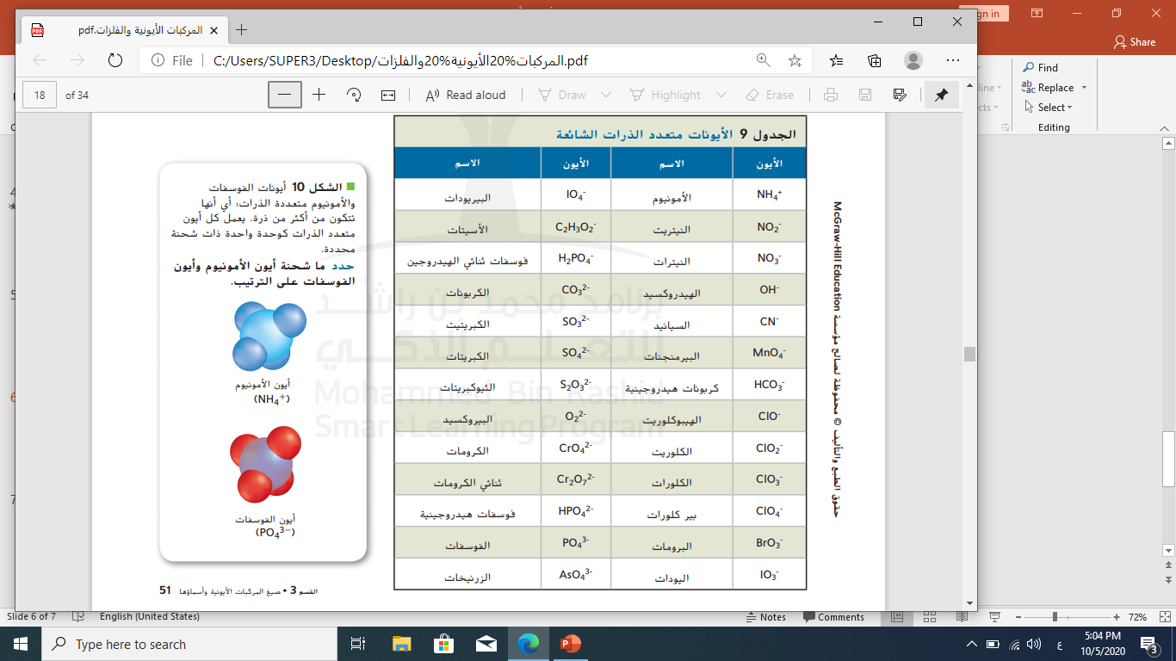

أيونات
متعددة الذرات
هي أيونات
مكونة من أكثر
من ذرة

Slide 12
1- أيون الكالسيوم وأيون الهيدروكسيد
ايون الكالسيوم و ايون الهيدروكسيد
المركب الأيوني المكون من
Ca
OH
رمز الايونات
Ca + +
OH ⁻
2
1
نسبة الايونات
صيغة المركب
Ca(OH)2
مجموع الشحنات
صفر
هيدروكسيد الكالسيوم
اسم المركب

Slide 13
1- أيون الألمنيوم وأيون الكبريتات
ايون الألمنيوم و ايون الكبريتات
المركب الأيوني المكون من
Al
SO4
رمز الايونات
Al + + +
SO4 ⁻ ⁻
3
2
نسبة الايونات
صيغة المركب
Al2(SO4)3
مجموع الشحنات
صفر
كبريتات الألمنيوم
اسم المركب

Slide 14


Slide 15
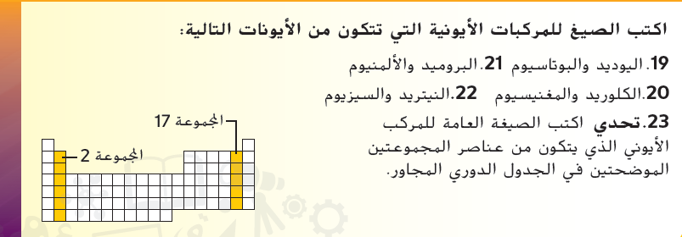

Slide 16
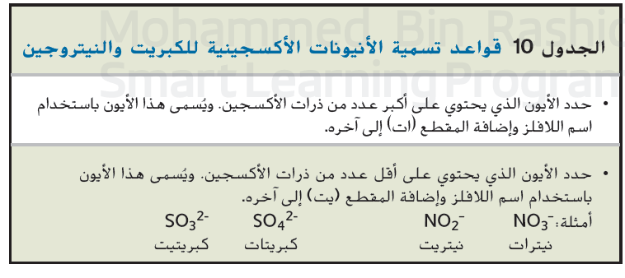

Slide 17
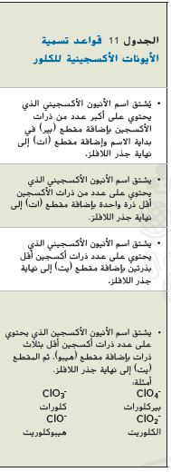

Slide 18
